Slide 1
FACULTAD DE INGENIERÍA
Pontificia Universidad Católica de Valparaíso

Slide 2
¿QUIÉNES SOMOS?
01

Slide 3
¿Quiénes somos?
La PUCV es la primera Universidad fundada en la Región.
Es la cuarta del país.
Más de 93 años de historia.
Acreditada por 7 años en todas las áreas.

Slide 4
¿Quiénes somos?
Más de 16.500 estudiantes.
82% de los estudiantes de pregrado cuenta con algún beneficio de beca o arancel.
32% de estudiantes provienen de otras zonas del país.
Red de más de 60.000 egresados y egresadas.

Slide 5
PROYECCIÓN
INTERNACIONAL
02

Slide 6
Proyección Internacional
Más de 1.000 estudiantes extranjeros al año que provienen en su mayoría de Estados Unidos y Europa.
400
Más de 400 destinos para intercambio.
Más de 2.600 estudiantes de la PUCV han realizado parte de sus estudios en el extranjero.
USD 200.000 anuales becas de intercambio.

Slide 7
FACULTAD DE
INGENIERÍA
03

Slide 8
Facultad de Ingeniería
Primera facultad de Ingeniería fundada en la Región.
Compuesta por 8 escuelas de Ingeniería.
20 carreras universitarias.

Slide 9
Facultad de Ingeniería
161 académicos y académicas.
63,67% con estudios de postgrado de Magíster y Doctorado.
Más de 6.000 de estudiantes provienen de otras zonas del país.
Más de 1.500 alumnos y alumnas de primer año.

Slide 10
ESCUELAS
Y CARRERAS
04

Slide 11
Escuelas y Carreras
ESCUELA DE INGENIERÍA DE CONSTRUCCIÓN Y TRANSPORTE
ESCUELA DE INGENIERÍA MECÁNICA
Ingeniería Civil en Construcción.
Ingeniería en Construcción.
Ingeniería Civil en Transporte.
Ingeniería Civil Mecánica.
Ingeniería Mecánica.
ESCUELA DE INGENIERÍA ELÉCTRICA
ESCUELA DE INGENIERÍA QUÍMICA
Ingeniería Civil Eléctrica.
Ingeniería Civil Electrónica.
Ingeniería Civil en Telecomunicaciones.
Ingeniería Eléctrica.
Ingeniería Electrónica.
Ingeniería Civil Química.
Ingeniería Civil Metalúrgica.
Ingeniería Civil de Minas.

Slide 12
Escuelas y Carreras
ESCUELA DE INGENIERÍA BIOQUÍMICA
ESCUELA DE INGENIERÍA INFORMÁTICA
Ingeniería Civil Bioquímica.
Ingeniería Civil Informática
Ingeniería Civil en Ciencia de Datos
Ingeniería en Informática
Ingeniería Civil Industrial.
ESCUELA DE INGENIERÍA INDUSTRIAL
ESCUELA DE INGENIERÍA CIVIL
Ingeniería Civil.

Slide 13
INFRAESTRUCTURA
05

Slide 14
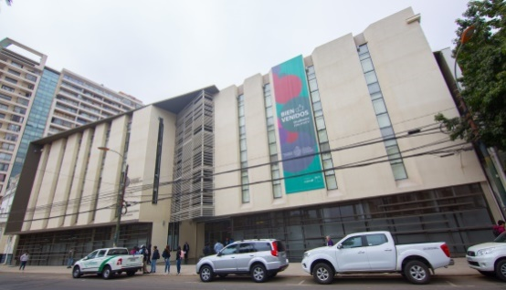
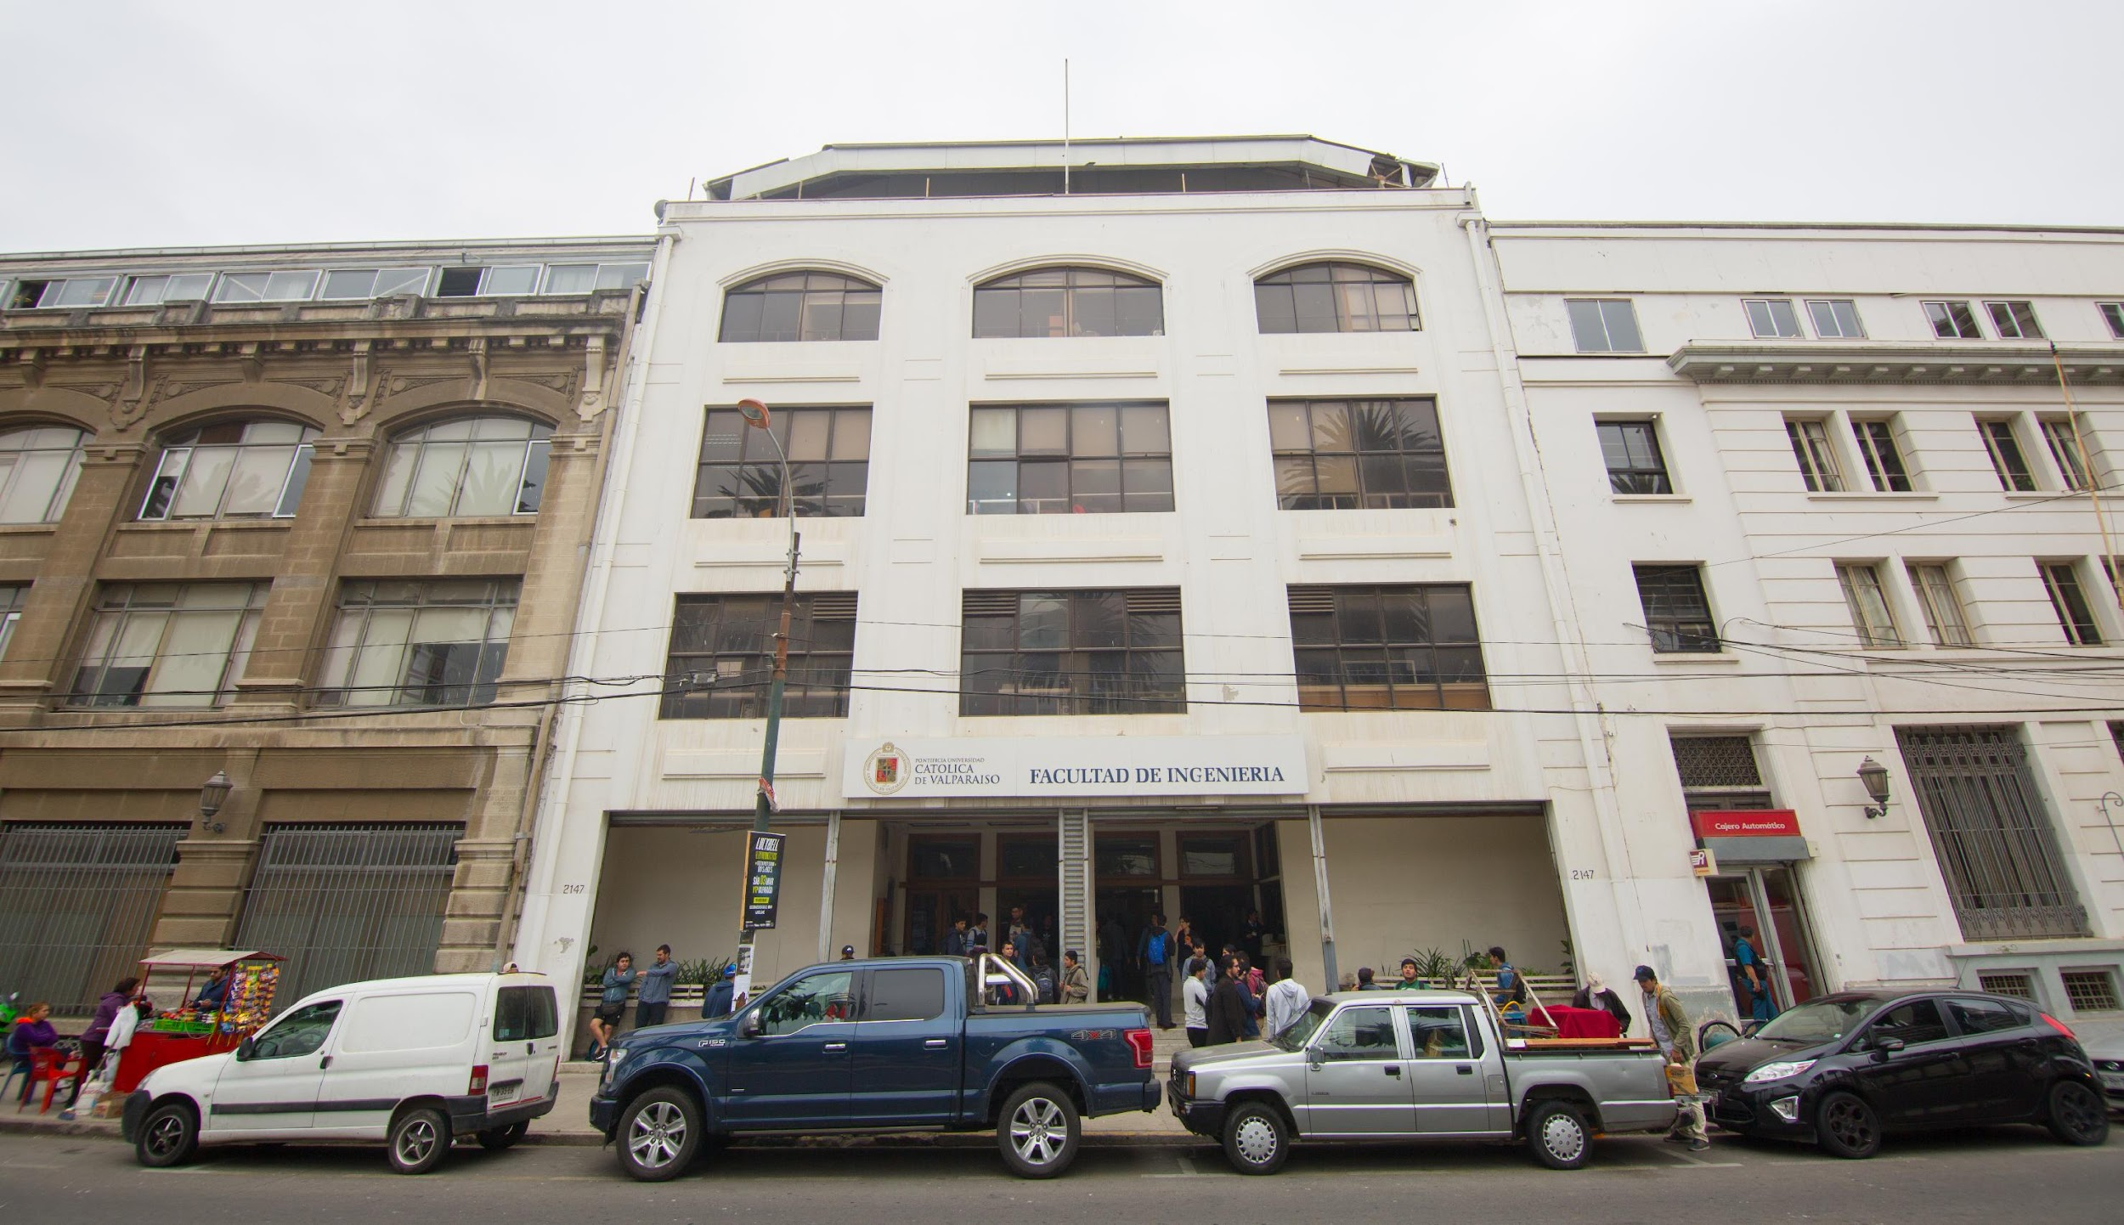
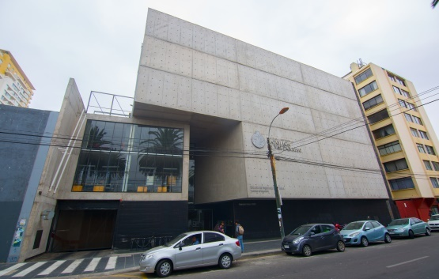
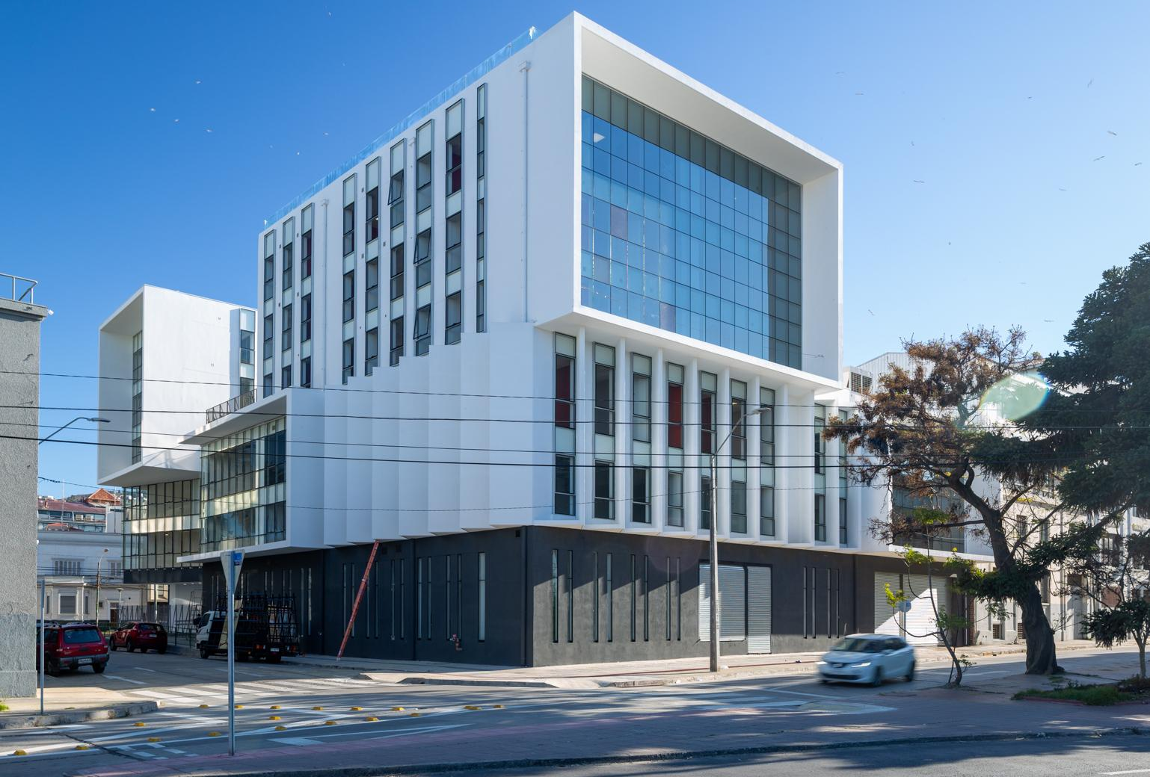
Infraestructura
Aulario de la Facultad de Ingeniería
Centro Universitario Rafael Ariztía
Centro Universitario República de Suiza (Quilpué)
Edificio Isabel Brown Caces (IBC)
Edificio Facultad de Ingeniería (FIN)
Escuela de Ingeniería Bioquímica
Escuela de Ingeniería Química
Nuevo edificio de las escuelas de Ingeniería Civil e Ingeniería de Construcción y Transporte.
8 SEDES

Slide 15
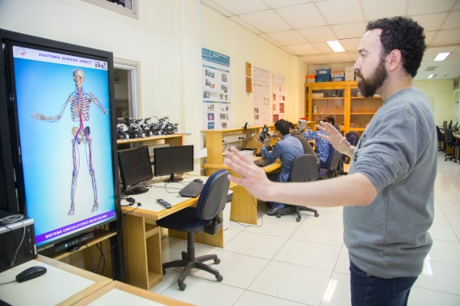
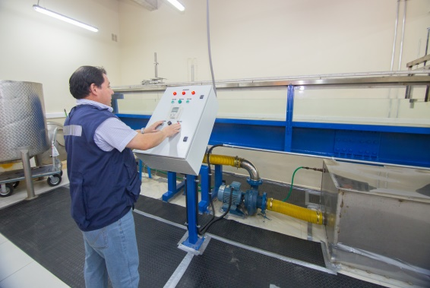
Infraestructura
Salas de clases
Salas de Aprendizaje Colaborativo
Laboratorios
Espacios de prototipado
Talleres
Salas de seminarios
Bibliotecas
Casinos
Entre otros espacios equipados con recursos computacionales, destinados a trabajos de: docentes, investigadores, memoristas, alumnos y alumnas.

Slide 16
INNOVACIÓN
Y EMPRENDIMIENTO
06

Slide 17
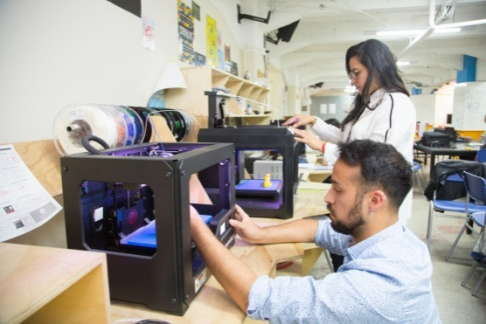
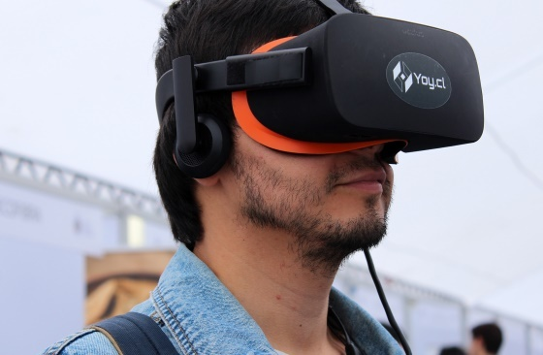
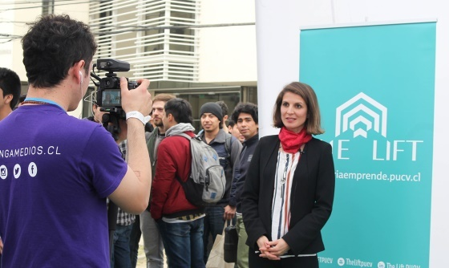
Innovación y emprendimiento
Aceleradora de emprendimiento en etapa inicial de la Facultad de Ingeniería. Busca potenciar la generación de emprendimientos innovadores.
THE LIFT
Busca potenciar el conocimiento de diseño, robótica, electrónica y emprendimiento dinámico. Cuenta con dos espacios de trabajo: el laboratorio de maquinaria y el Cowork.
VALPARAÍSO MAKERSPACE
Este laboratorio está equipado con: impresoras 3D, impresora MakerBot Replicator 2X, cortadora láser, entre otras herramientas de trabajo.
CENTRO DE FABRICACIÓN DIGITAL

Slide 18
SISTEMAS DE
ADMISIÓN
07

Slide 19
Sistemas de Admisión
INGRESOS ESPECIALES PUCV
Permiten considerar aspectos distintos a los de la admisión regular a través Prueba de Acceso a la Educación Superior (PAES). A continuación, se dispone información de las distintas vías mediante las cuáles puede postular y los requisitos de cada una de ellas:
Talento Académico
Inclusión y Equidad (Mujeres en Ingeniería, Pueblos Originarios, Egresado/as de liceos técnicos)
Talento Artístico, Deportivo y de Liderazgo
Extranjeros, etc.

Slide 20
Sistemas de Admisión
INGRESO TALENTOS ACADÉMICOS
Dirigido a estudiantes de educación media con buen rendimiento académico.
INGRESO PARA EGRESADOS DE LICEOS TÉCNICOS
Dirigido a estudiantes que hayan completado sus estudios en liceos técnicos y deseen ingresar a cualquier carrera PUCV.
INGRESO ESPECIAL PARA MUJERES
Dirigido a mujeres que tengan interés en el área científica- tecnológica o que sean líderes en sus áreas.
DESTACADO LÍDER O EMPRENDEDOR
Dirigido a estudiantes que han participado en servicios a la comunidad, cuentan con sus propios emprendimientos o han ejercido como líderes.

Slide 21
BECAS
PUCV
08

Slide 22
Becas PUCV
Universidad adscrita a la gratuidad
Becas solo para estudiantes de la promoción que postulen en 1era. Preferencia a la PUCV
Puntajes Nacionales: Premio de Honor Rector Rubén Castro
Puntajes Regionales: Premio de Honor Puntajes Regionales
Puntajes Regionales y Nacionales: Beca de Intercambio
Premio al Ingreso Destacado
Beca Isabel Caces de Brown

